Slide 1
Komputer Aplikasi Bisnis & Perkantoran IV (Microsoft Access)
Program Studi Sastra Jepang – Unikom
Pertemuan 1

Slide 2
Outline
1
Pengenalan Database
2
Pengenalan Ms. Access 2016
3
Membuat Database & Tabel

Slide 3
Pengenalan Database
Pengertian Database (Basis Data)
Connolly & Begg (2010, p65)
Basis data merupakan suatu kumpulan data yang saling berelasi secara logika serta dirancang untuk melengkapi informasi yang dibutuhkan oleh organisasi.
Abdul Kadir & Terra Ch. Triwahyuni 2013
Basis Data merupakan suatu pengorganisasian sekumpulan data yang saling berhubungan sehingga memudahkan aktivitas untuk mendapat informasi.

Slide 4
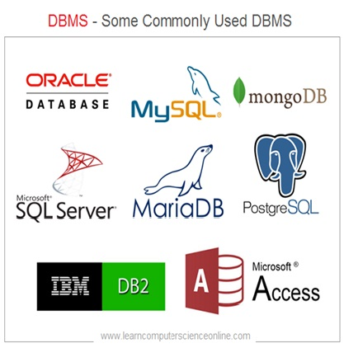
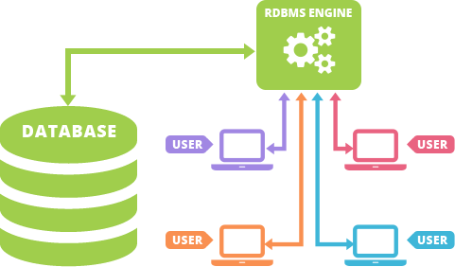
Pengenalan Database
Pengertian DBMS
Database Management System (DBMS) merupakan software yang digunakan untuk membangun sebuah sistem basis data yang berbasis komputerisasi. DBMS membantu dalam pemeliharaan dan pengolahan kumpulan data dalam jumlah besar.

Slide 5
Pengenalan Database
Pengertian Field, Record, Table
1
Field adalah suatu atribut berasal dari record yang menunjukkan/menampilkan suatu item yang berasal dari data
2
Record, merupakan kumpulan dari beberapa field yang saling berhubungan tersimpan dalam bentuk baris pada tabel.
3
Table, merupakan kumpulan dari beberapa record dan juga field

Slide 6
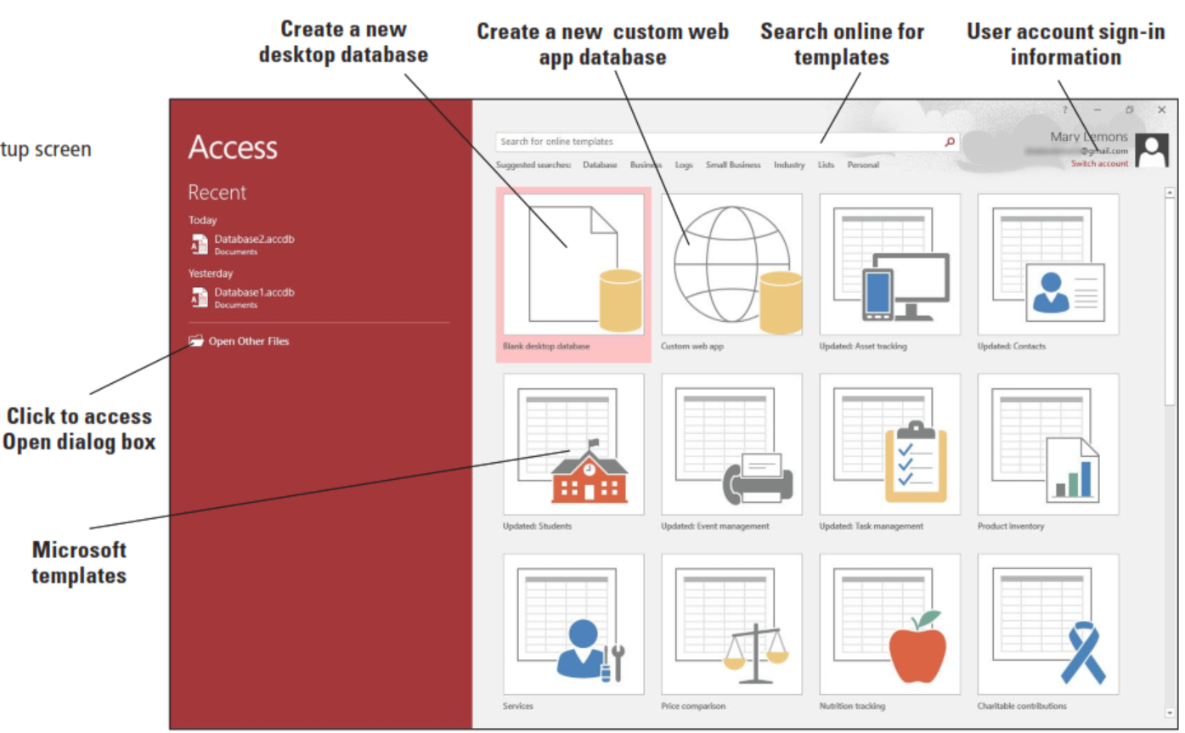
Pengenalan Ms Access
Microsoft Access merupakan program database yang cukup populer, mudah digunakan, berorientasi visual dan berbasis Windows serta dapat diintegrasikan dengan aplikasi lain. Dengan Microsoft Access, Anda dapat membuat dan memodifikasi tabel, formulir entri data, query, laporan dan mengelola database dengan cara mudah dan cepat
Membuat database baru
Untuk membuat file database baru, dapat dilakukan dengan langkah-langkah sebagai berikut :
Buka Ms. Access 2016
Pilih Blank desktop database
Ubah File Name menjadi Modul1.accdb
Simpan di Documents
Klik Create

Slide 7
Membuat Tabel
Opening screen for new blank Access database

Slide 8
Membuat Tabel
1. Membuat Tabel Dengan Datasheet View
Dalam keadaan standar, setelah membuat file database, maka yang muncul pertama kali yang aktif adalah objek tabel sudah tampil dalam jendela Datasheet View berikut :

Slide 9
Membuat Tabel
Membuat Tabel Dengan Datasheet View
Ada beberapa tahapan jika Anda ingin mengisi data pada jendela datasheet view, yaitu :
Mengisi Data/Record : Anda diminta untuk mengisi data atau record terlebih dulu pada kolom isian Clik to Add, misalnya diisi dengan angka 12345, hingga judul kolom Click to Add berubah menjadi Field1.

Slide 10
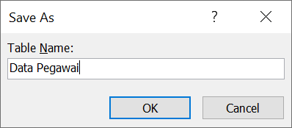
Membuat Tabel
Membuat Tabel Dengan Datasheet View
Mengganti Nama Field : untuk mengganti nama field, misal Field1 menjadi NIP, klik dua kali Field1 hingga muncul blok warna hitam, lalu ketikkan NIP lalu Enter atau dengan cara lain klik mouse kanan lalu pilih Rename Field.
Menyimpan Tabel : Tekan Ctrl + S, berikan nama untuk table tersebut, sebagai contoh Data Pegawai

Slide 11
Membuat Tabel
2. Membuat Tabel Dengan Design View
Untuk membuat Tabel dengan menggunakan Design View, dapat dilakukan dengan langkah sebagai berikut :
Klik tab Create
Pada kelompok Table, pilih dan klik Table Design, hingga muncul jendela Disain tabel (struktur tabel) berikut :
Buatlah struktur table seperti gambar di atas
Pada field id, klik Primary Key pada kelompok Tools
Simpan table tersebut

Slide 12
Latihan
Buat file Tabel baru dengan menggunakan Table Design dengan struktur table seperti berikut ini :
Gunakan field NIM sebagai Primary Key
Simpan struktur di atas dengan nama file LAT MODUL-1
Isikan data untuk table tersebut seperti contoh berikut ini (Anda dapat mengubah datanya sesuai dengan data Anda maupun teman-teman Anda) :
Short Text

Slide 13
Terima Kasih

